Slide 1
2020 하반기 설리번 프로젝트
지도 위에 그려보는
나의 버킷리스트
[5차시] API와 친해지기
설리번 프로젝트 Web2팀 l 윤새연 김민주

Slide 2

학습목표
API의 뜻과 활용 사례를 알고
카카오 지도 API를 활용할 준비를 해낼 수 있다.

Slide 3
오늘의 첫 번째,
API, 넌 누구니? 👋

Slide 4
1. API의 뜻
API (Application Programming Interface, 응용 프로그램 프로그래밍 인터페이스)는 응용 프로그램에서 사용할 수 있도록, 운영 체제나 프로그래밍 언어가 제공하는 기능을 제어할 수 있게 만든 인터페이스를 뜻한다.

Slide 5

1. API의 뜻
손님이 메뉴를 보고 웨이터를 불러 음식을 주문한다.
웨이터는 쉐프에게 음식 조리를 요청한다.
셰프를 요리를 만들어 웨이터에게 음식을 전달한다.
웨이터는 손님에게 음식을 전달한다.

Slide 6



1. API의 뜻
손님이 메뉴를 보고 웨이터를 불러 음식을 주문한다.
API
응용 프로그램
운영 체제
웨이터는 쉐프에게 음식 조리를 요청한다.
셰프를 요리를 만들어 웨이터에게 음식을 전달한다.
웨이터는 손님에게 음식을 전달한다.

Slide 7

1. API의 뜻
인터페이스(interface)는 컴퓨터 시스템끼리 정보를 교한하는 공유 경계를 의미한다, 터치 스크린과 같은 일부 컴퓨터 하드웨어 장치들은 인터페이스를 통해 데이터를 송수신 할 수 있으며, 마우스나 마이크론 폰과 같은 장치들은 오직 시스템에 데이터를 전송만 하는 인터페이스를 제공한다.

Slide 8
2. 오픈 API
오픈 API
비공개 API

Slide 9
2. 오픈 API
오픈 API
인터넷 이용자가 일방적으로 웹 검색 결과나 사용자인터페이스(UI)를 제공받는 데 그치지 않고 직접 응용 프로그램과 서비스를 개발할 수 있도록 기업에서 공개한 서비스

Slide 10




2. 오픈 API
버스 정보
조회 앱
오픈 API
개발자
사용자

Slide 11




2. 오픈 API

Slide 12
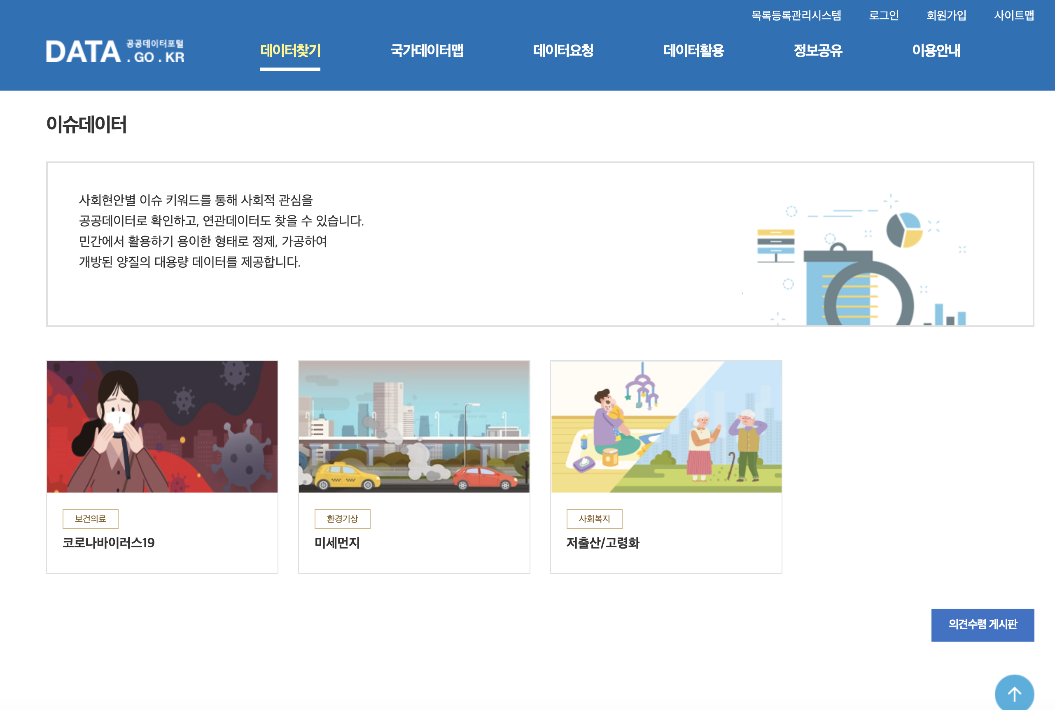
3. 공공데이터포털
- 필요한 서비스 개발 가능하게 함
- 최근 많이 쓰인 이슈데이터 확인 가능
이슈 데이터

Slide 13
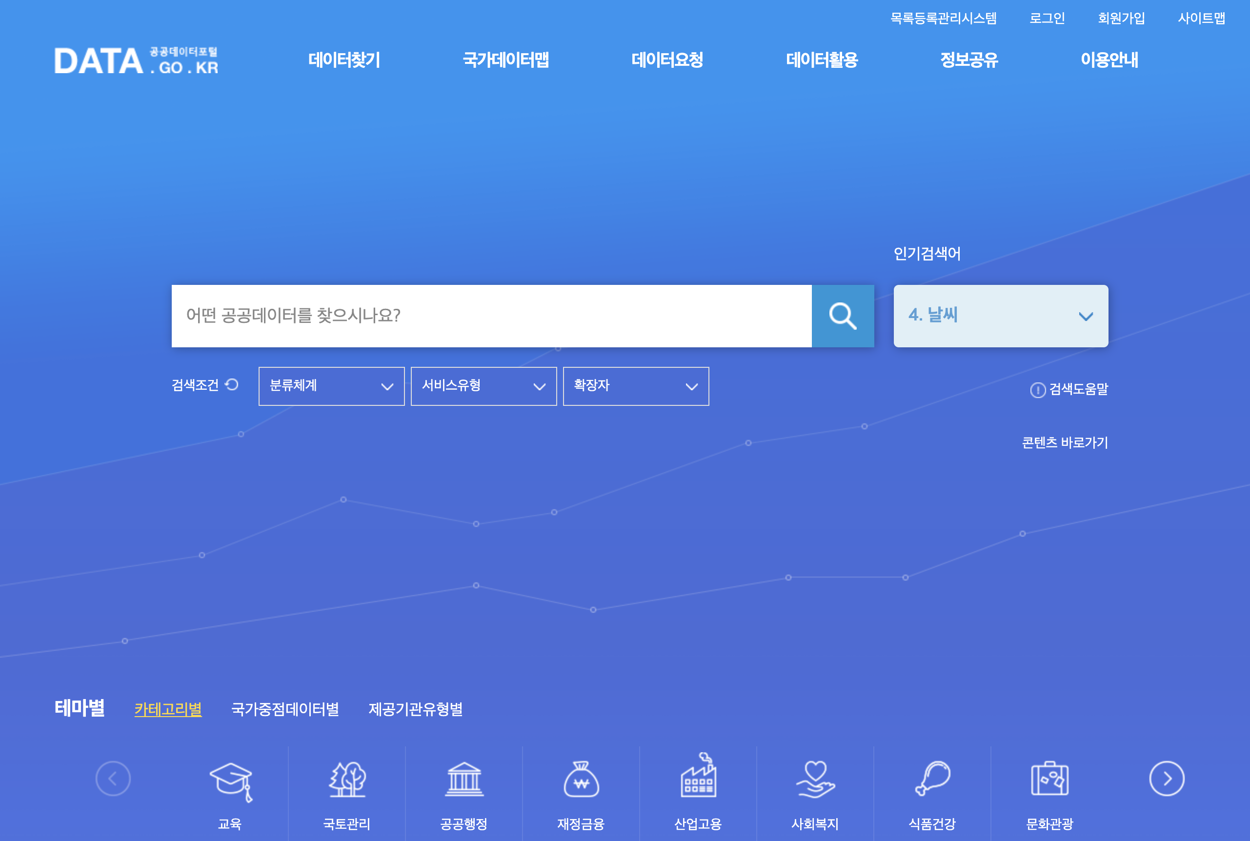
3. 공공데이터포털
https://data.go.kr
공공데이터 포털에서
데이터 접근 가능
공공데이터포털 사이트 화면

Slide 14
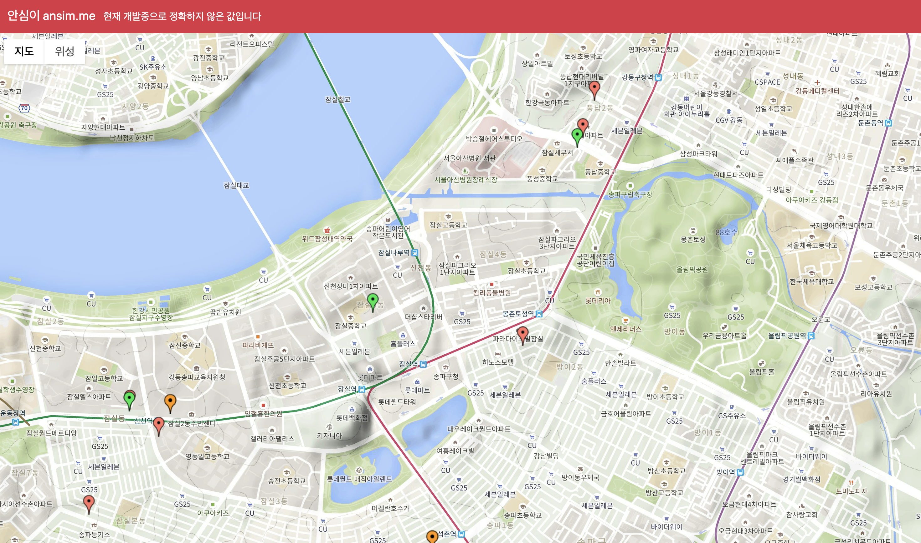
4. API 활용사례(1)
- 항생제처방률 또는 주사제처방률 등급표를 사용하여 병원 등급을 지도에 표시해주는 서비스.
- 요즘 이슈화됨
안심이 서비스 화면

Slide 15
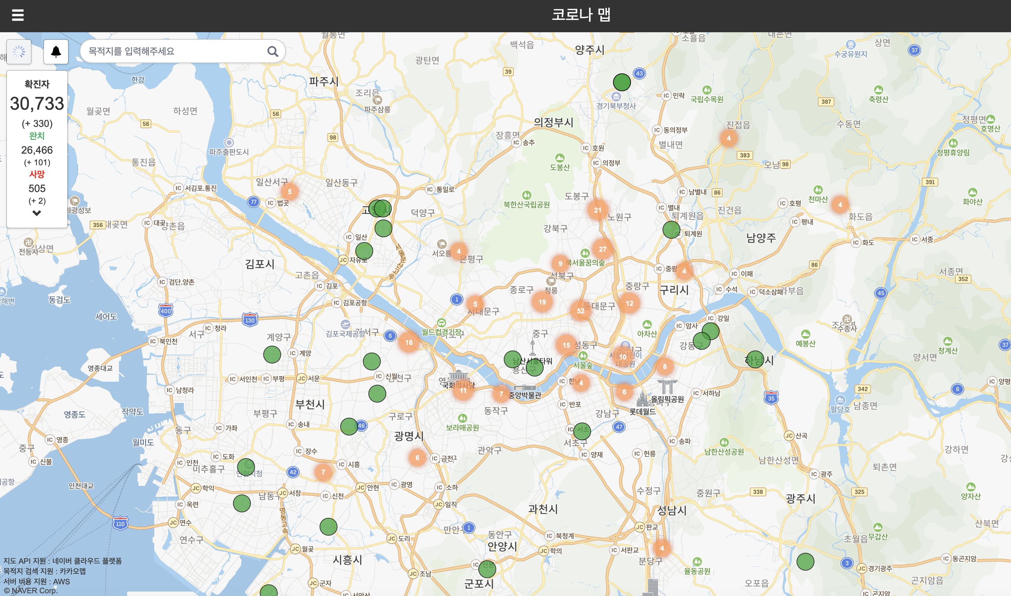
4. API 활용사례(2)
코로나 관련 정보 확인할 수 있는
지도 서비스 코로나 맵
코로나 맵 서비스 화면

Slide 16
오늘의 두 번째,
카카오 지도 API
알아가기 👋

Slide 17
그 전에!
카카오 지도 API 시작을 위한
Express 웹 서버 설치하기

Slide 18
1. Express 웹 서버의 장점
npm에서 서버 제작 시 불편함을 해소하고,
편의 기능을 추가한 웹 서버 프레임워크
http 모듈의 요청과 응답 객체에 추가 기능 부여 가능
http 모듈의 요청과 응답 객체에
추가 기능 부여 가능
비교적 간단한 코드로 웹 서버의 기능을 구현할 수 있다.

Slide 19
2. Express-generator 설치
입문자 입장에서 필요한 패키지를 찾아서
설치하기 어렵기 때문에 만들어진 패키지
콘솔 명령어이므로 npm 전역 설치 필요
-> 터미널에 아래 명령어 입력
npm i -g express-generator

Slide 20
2. Express-generator 설치
express [프로젝트 이름] --view=[템플릿엔진이름]
// 템플릿엔진을 지정하지 않을 경우, pug 엔진으로 설정된다.
express mymap --view=ejs
생성할 폴더 위치로 이동해서 진행하는 것이 좋다.
mymap : 프로젝트를 생성할 폴더를 만든다

Slide 21
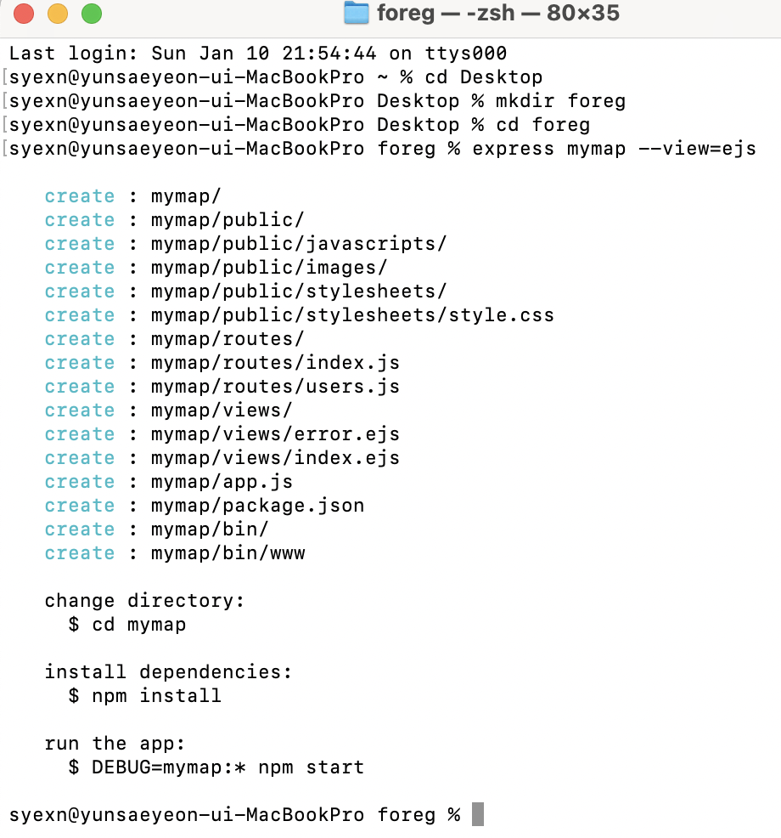
2. Express-generator 설치
설치 예제
(편한 관리를 위해 express 앱을
생성할 디렉토리 따로 생성
cd :디렉토리 이동. 상대경로/절대경로 입력 가능
mkdir : 디렉토리 생성

Slide 22
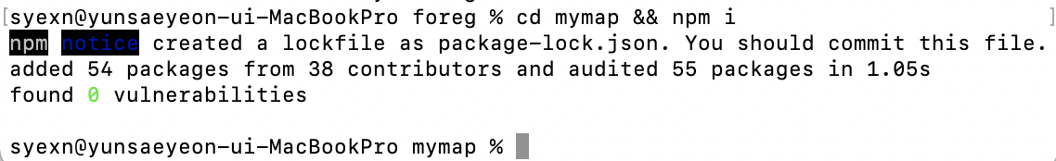
2. Express-generator 설치
cd [아까생성한프로젝트이름] && npm i
&& : 함께 실행
Npm I : 사용을 위한 초기화 과정. 패키지 설치 이루어짐

Slide 23
2. Express-generator 설치
프로젝트 폴더 구조
bin (서버 실행하는 www 스크립트 있음)
public (외부에서 접근 가능한 파일 모음)
routes (서버의 로직)
views (화면)

Slide 24
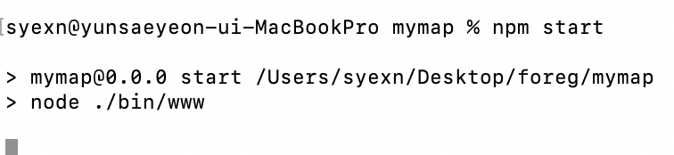
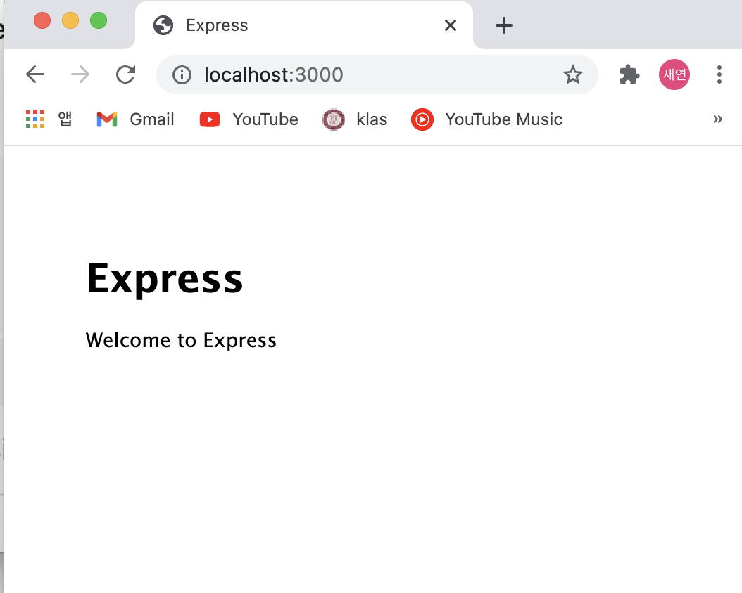
2. Express-generator 설치
npm start로 서버 실행 가능
localhost:3000 접속하면 성공

Slide 25
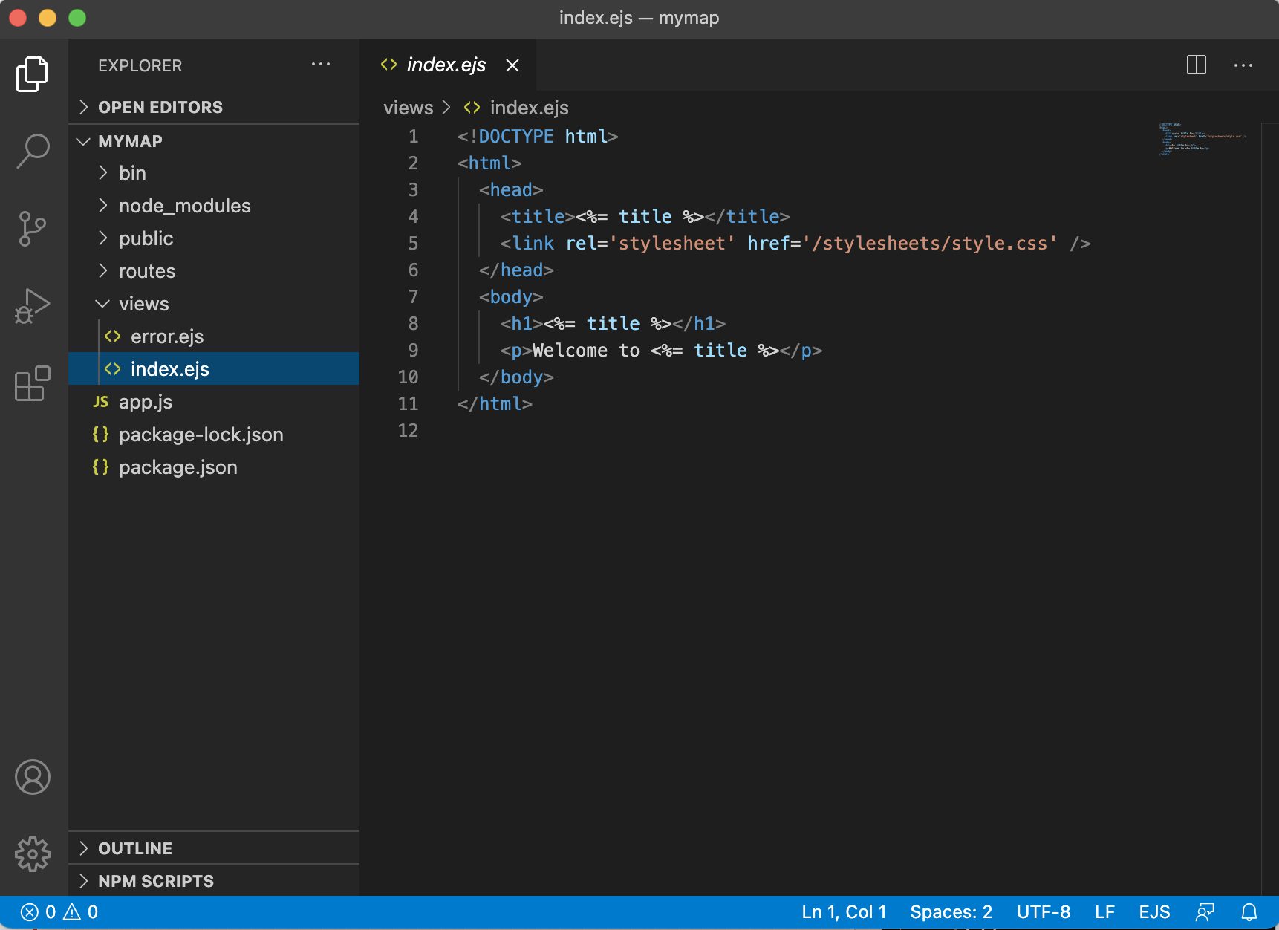
2. Express-generator 설치
Visual Studio로
프로젝트 열기
이후 모든 코드는
이 프로젝트 폴더 내에서 작성

Slide 26
1. 카카오 API
- 카카오 기업에서 개발자들이 이용할 수 있도록 개발한 API
- 지도/로컬, 인공지능, 카카오 로그인, SNS공유 기능 등 다양한 API 지원
우리가 이 강의에서 사용할 API는
지도 api
카카오 API 홈페이지

Slide 27
2. 카카오 지도 API 시작하기
https://developers.kakao.com/ 접속 후
회원가입 진행
회원가입 완료한 후, 지도/로컬 탭으로 접속
바로가기:
https://developers.kakao.com/product/map
카카오 API 홈페이지

Slide 28
2. 카카오 지도 API 시작하기
접속한 후 맨 밑 페이지로 내려
API 사용하기의 ‘시작하기’로 접속
‘새 애플리케이션 추가’ 접속

Slide 29
2. 카카오 지도 API 시작하기
제작할 앱 아이콘 설정,
앱 이름 설정, 사업자명 설정 후
저장 클릭
앱 아이콘 : 앱의 정체성을 나타낸 이미지
앱 이름 : 제작할 애플리케이션 이름 (ex. DIY Map)
사업자명 : 표시할 사업자(회사) 이름 (ex. Sullivan Project)

Slide 30
2. 카카오 지도 API 시작하기
오른쪽과 같은 앱 키 화면 확인
우리가 사용할 발급키 위치

Slide 31
2. 카카오 지도 API 시작하기
https://apis.map.kakao.com/web/
에 접속하면 오른쪽과 같은 화면 발견 가능
Guide : 사용 가이드
Sample : 예제 소개
Docs : API 사용법 소개
Wizard : 코드 자동 생성 마법사
News : 공지사항
와 같은 메뉴 확인 가능

Slide 32
2. 카카오 지도 API 시작하기
VS code에 아래와 같이 입력하기
<!DOCTYPE html>
<html>
<head>
<title><%= title %></title>
<link rel='stylesheet' href='/stylesheets/style.css' />
</head>
<body>
<!-- 지도를 표시할 div 입니다 -->
<div id="map" style="width:100%;height:380px;"></div>
<script type="text/javascript" src="//dapi.kakao.com/v2/maps/sdk.js?appkey=발급받은api키"></script>
<script>
const mapContainer = document.getElementById('map'), // 지도를 표시할 div
mapOption = {
center: new kakao.maps.LatLng(33.450701, 126.570667), // 지도의 중심좌표
level: 3 // 지도의 확대 레벨.
};
//. 지도를 표시할 div와 지도 옵션으로 지도를 생성합니다
const map = new kakao.maps.Map(mapContainer, mapOption);
</script>
</body>
</html>

Slide 33
2. 카카오 지도 API 시작하기
위 코드로 수정한 후 터미널에
npm start를 실행하고
http://localhost:포트번호
에 접속하면 정상적인 지도가 출력된다. (포트 번호는 bin/www 파일에서 확인 가능)

Slide 34
2. 카카오 지도 API 시작하기
위 코드로 수정한 후 터미널에
npm start를 실행하고
http://localhost:포트번호
에 접속하면 정상적인 지도가 출력된다. (포트 번호는 bin/www 파일에서 확인 가능)

Slide 35
다음 시간에 만나요!
▶︎ [6차시] 지도 만들기

